Slide 1




Slide 2
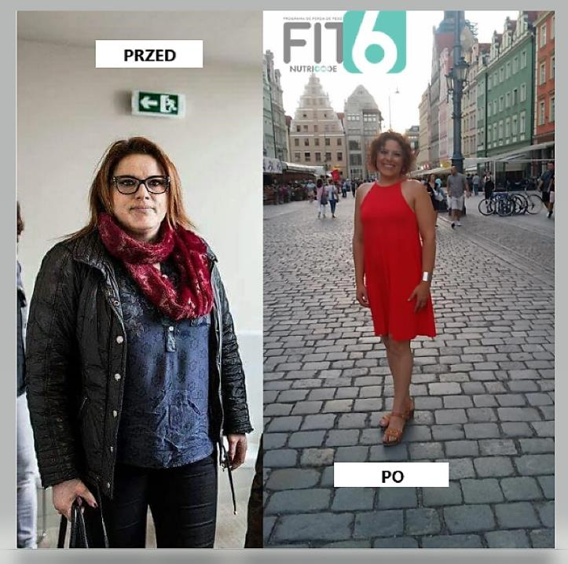
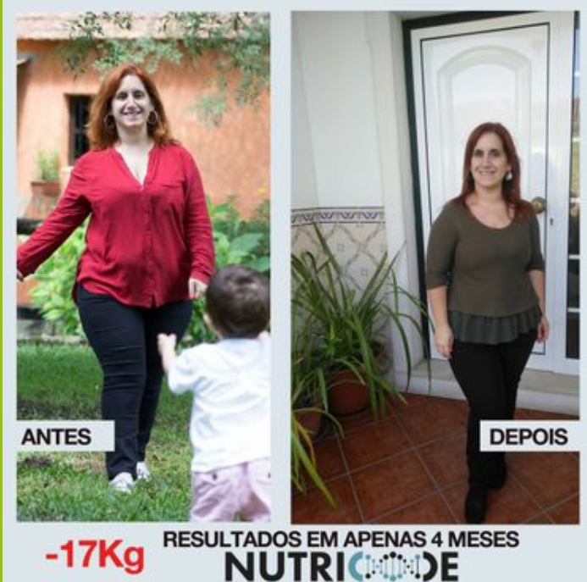


Slide 3
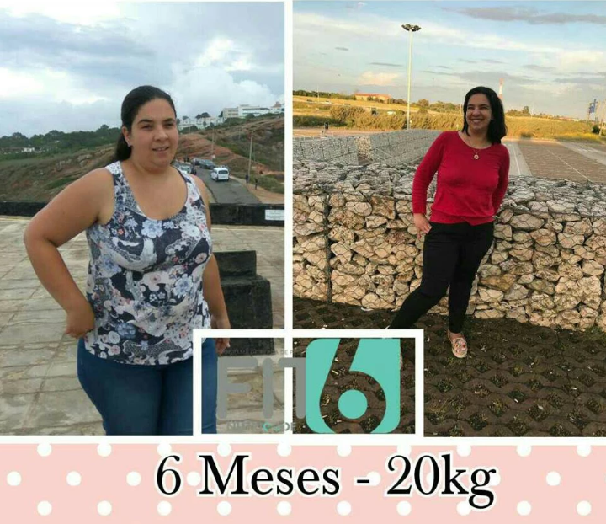
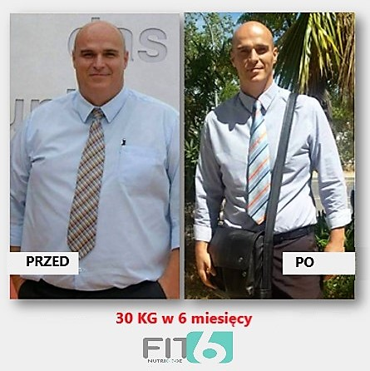

Slide 4
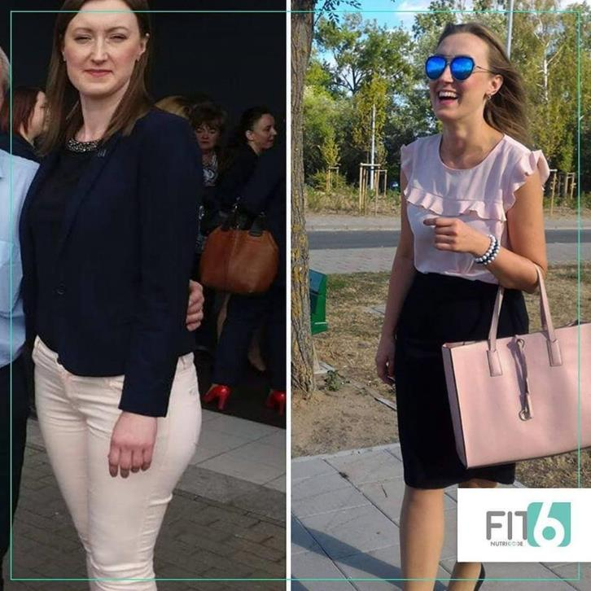
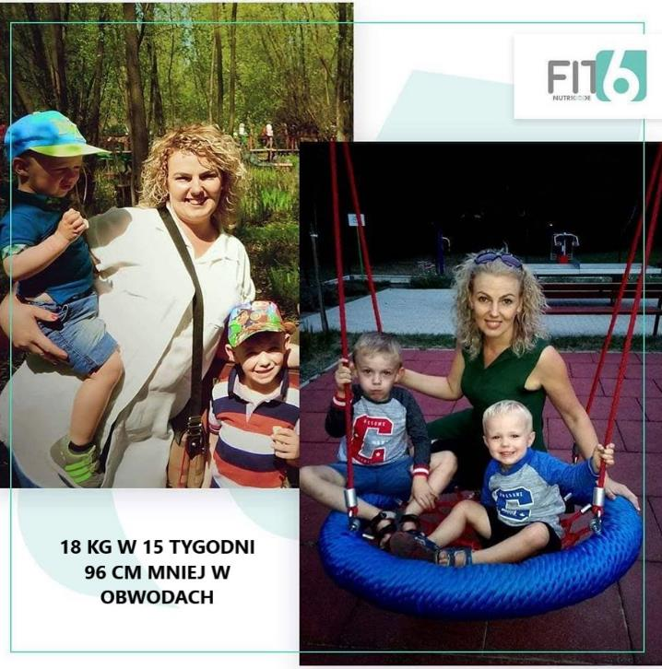
11 KG W 13 TYGODNI

Slide 5

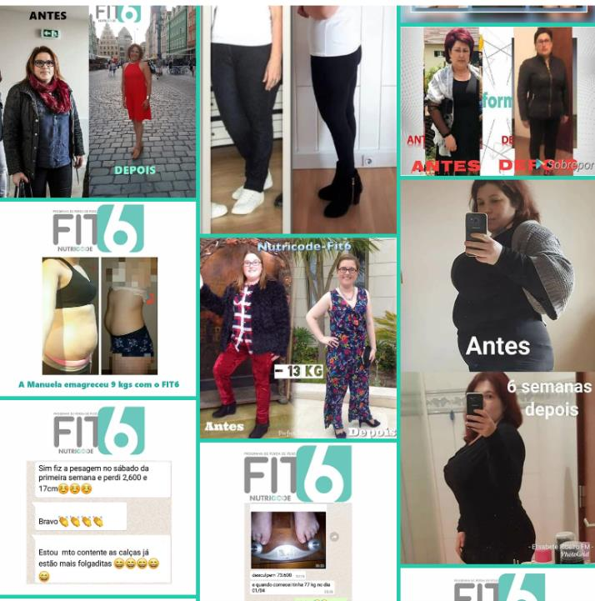
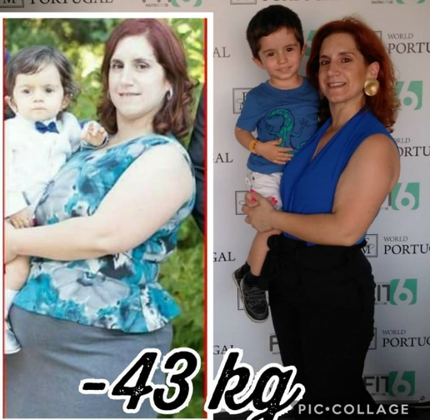

Slide 6
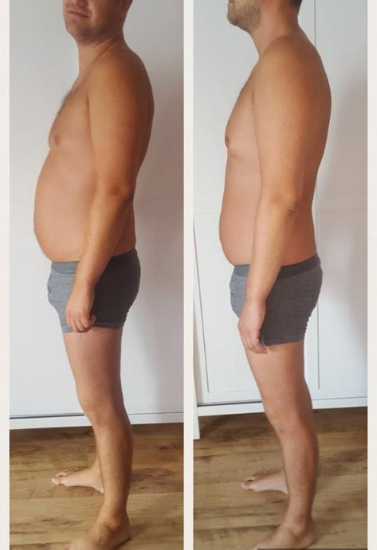
Maciej
2 tygodnie – 5kg

Slide 7
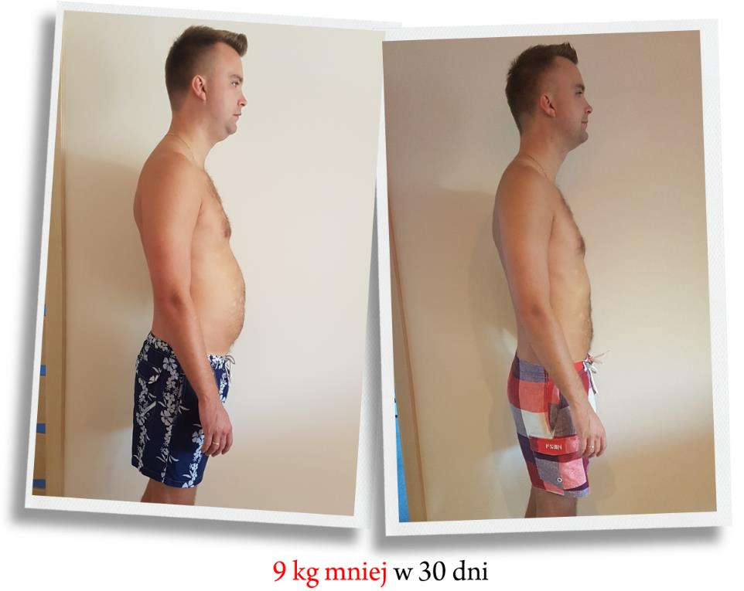

Slide 8
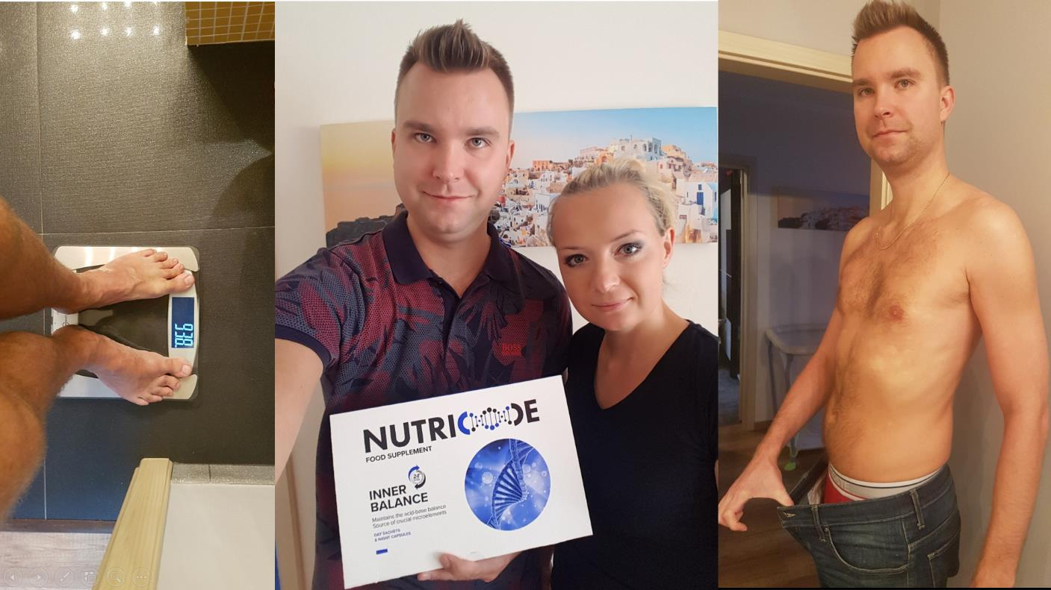

Slide 9
PROGRAM FIT6
DOŁĄCZ JUŻ DZIŚ!

Slide 10

Jak działa program FIT6?
Jak działa program FIT6?
Program FIT6 ma na celu utratę wagi.
Jest to program do samodzielnego stosowania.
Osoba chcąca go zrealizować, nabywa miesięczny zestaw.
Zestaw zawiera suplement diety oraz wszelkie niezbędne informacje: wskazówki dotyczące odżywiania i listę produktów, które należy przyjmować.

Slide 11
6 KROKÓW DO IDEALNEJ SYLWETKI
Każdy krok to miesiąc. Długość diety jest zależna od tego, ile chcesz schudnąć! Im więcej chcesz zrzucić, tym więcej masz kroków do przejścia.
W każdej chwili możesz wyjść z diety!

Slide 12
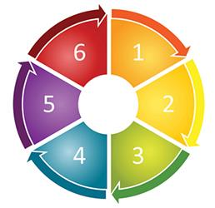
6 KROKÓW DO IDEALNEJ SYLWETKI
Zaczyna się od etapu 1, a następnie realizuje się kolejne etapy (2, 3, 4...), aż do osiągnięcia celu. Wtedy przychodzi czas na etap podtrzymujący, czyli tzw. dietę stabilizacyjną.

Slide 13

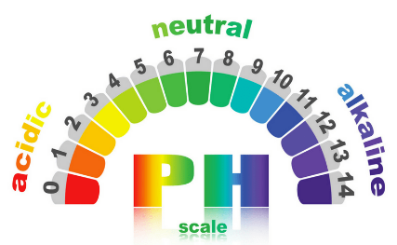
ETAP 1
PRZECIWDZIAŁANIE ZAPALENIOM
Nieprawidłowa dieta prowadzi do stanów zapalnych organizmu.
Pierwszy krok wspomaga powrót organizmu do naturalnej równowagi
Celem pierwszego kroku jest nie tylko utrata wagi, ale również oczyszczenie i detoks organizmu, a także poprawa samopoczucia i polepszenie ogólnego stanu zdrowia

Slide 14
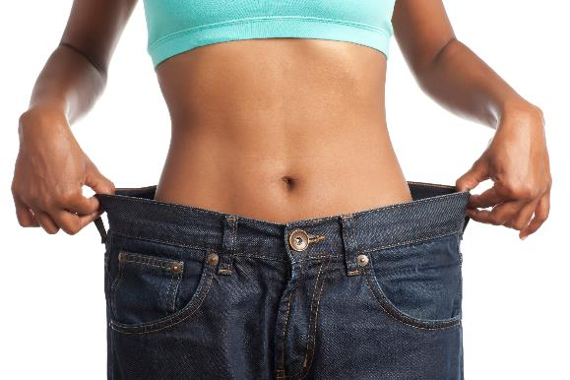
ETAP 2-5
UTRATA WAGI
Ten etap jest podzielony na 4 fazy:
Jego celem jest utrata masy tłuszczowej przy jednoczesnym zachowaniu energii i witalności.
Za sprawą suplementów diety NUTRICODE kompleksowo wspomagamy organizm, dostarczając mu niezbędne składniki odżywcze.
Dalszy detoks i oczyszczanie organizmu wpływają na nasze dobre samopoczucie.
Zachowujemy masę mięśniową, co zapobiega utracie jędrności ciała.
Sukcesywnie tracimy zbędne kilogramy.
Zmniejsza się widoczność cellulitu.

Slide 15
ETAP 6
TONIFIKACJA
Ten krok ma na celu pobudzenie mięśni, aby ułatwić ich przyrost.
PODTRZYMANIE
Cel osiągnięty!
Podczas tego kroku stosujemy zrównoważoną dietę, która zagwarantuje ustabilizowanie wagi na długi czas, zapobiegając efektowi jo-jo.

Slide 16
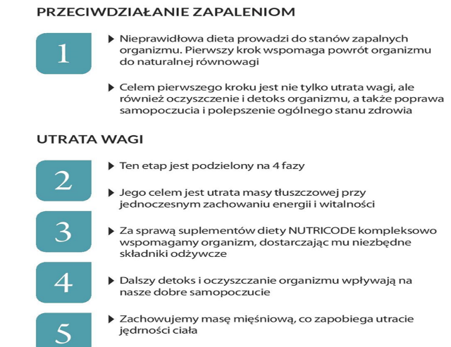
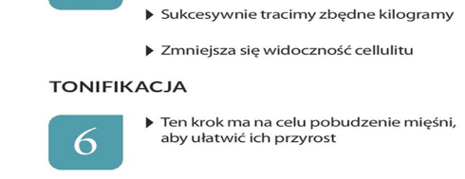

Slide 17

ZMIEŃ NAWYKI
Na naszej stronie: pl.fmworld.com/fit6 znajdziesz przepisy odpowiednie dla każdego etapu, które ułatwią Ci przygotowywanie posiłków i różnicowanie diety.

Slide 18

OPIEKA DIETETYKA
Dietetyk - Klaudia Niemira
Opiekun FIT6 w Polsce
e-mail:
dietetyk.fit6@fmworld.com

Slide 19
Program nie jest wskazany dla:
dzieci do 16. roku życia
kobiet ciężarnych i karmiących piersią
osób chorych na cukrzycę typu I i II, przyjmujących insulinę
osób cierpiących na niewydolność czynności serca
osób cierpiących na niewydolność czynności nerek
osób z poważnymi schorzeniami wątroby (marskość wątroby, żółtaczka)
osób z poważnymi chorobami autoimmunologicznymi (toczeń, łuszczyca, stwardnienie rozsiane, reumatoidalne zapalenie stawów, niektóre rodzaje anemii, HIV)
osób cierpiących na niektóre rodzaje chorób zapalnych jelit (wrzodziejące zapalenie jelita grubego, choroba Leśniowskiego-Crohna, zespół jelita drażliwego)
osób chorych na przewlekłe zapalenie błony śluzowej żołądka w fazie aktywnej i mających wrzody żołądka
osób poddawanych kontroli INR hipokoagulacyjnych lub przyjmujących doustne leki przeciwzakrzepowe
osób poddawanych leczeniu onkologicznemu lub takich, u których zakończenie leczenia nastąpiło w okresie krótszym niż dwa lata
osób cierpiących na nietolerancję lub uczulonych na jakikolwiek składnik stosowanych suplementów diety
osób z anemią
wegetarian
sportowców lub osób uprawiających sporty konkurencyjne / wymagające intensywnego wysiłku fizycznego
W przypadku jakichkolwiek wątpliwości, skontaktuj się ze swoim lekarzem. W celu uzyskania dalszych informacji lub pytań skontaktuj się pod adresem mailowym z naszym dietetykiem Klaudią Niemirą: dietetyk.fit6@fmworld.com

Slide 20

INNER BALANCE

Slide 21
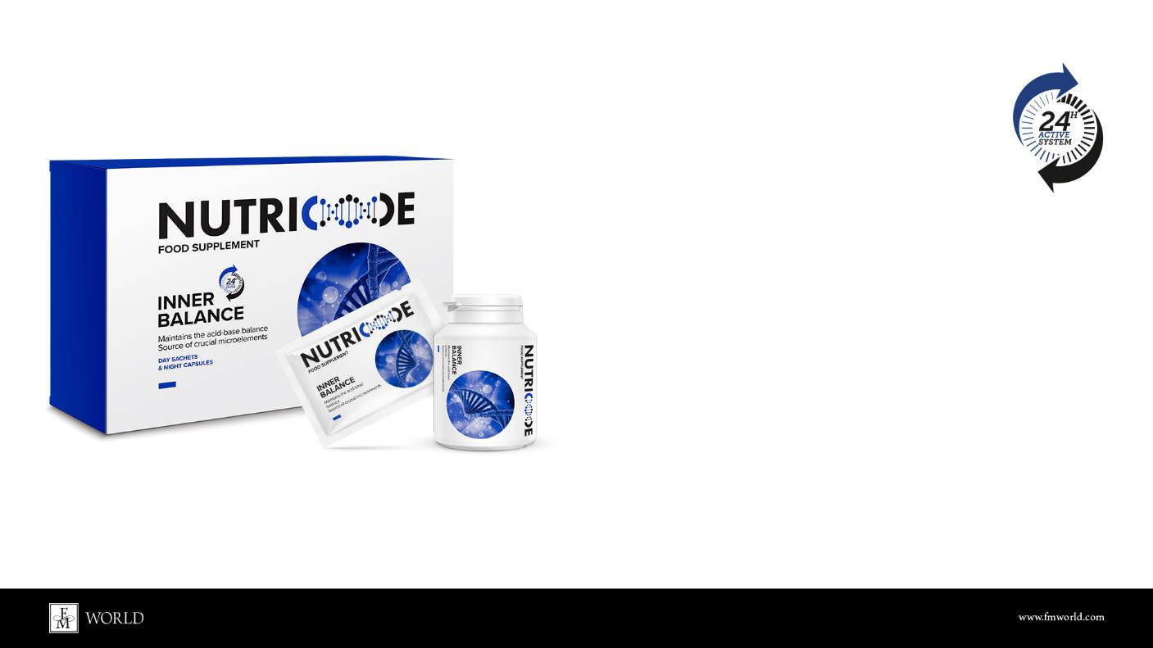

INNER BALANCE
Utrzymuje równowagę kwasowo-zasadową
Źródło kluczowych mikroelementów
INNER BALANCE
Utrzymuje równowagę kwasowo-zasadową
Źródło kluczowych mikroelementów
Miesięczny system dzień-noc, 24-godzinne działanie dla utrzymania równowagi kwasowo-zasadowej organizmu.
60 SASZETEK + 60 KAPSUŁEK
240 g + 30 g
Miesięczny system dzień-noc, 24-godzinne działanie dla utrzymania równowagi kwasowo-zasadowej organizmu.
60 SASZETEK + 60 KAPSUŁEK
240 g + 30 g

Slide 22

Zakwaszenie może Cię dotyczyć, jeśli:
jesz słodycze i inne produkty bogate w cukier
pijesz kawę, alkohol, słodkie, gazowane napoje
często sięgasz po dania gotowe
jesz dużo mięsa
masz złe samopoczucie, odczuwasz zmęczenie
żyjesz w stresie, jesteś nerwowy
Wypełnij ankietę
Pamiętaj! Optymalny poziom pH krwi to 7,35-7,45.

Slide 23
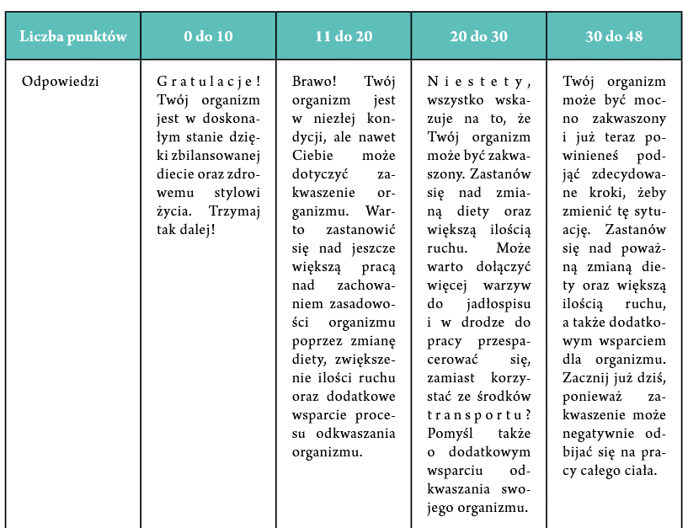
Zakwaszenie organizmu
Cykliczne szkolenia połączone z wykładami nt zdrowego życia
Spotkania „face to face” – wzajemne wsparcie
Dostęp do grupy online – wzajemne wsparcie
Wsparcie Twojego lidera

Slide 24

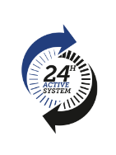
Zakwaszenie może Cię dotyczyć, jeśli:
INNER BALANCE
SASZETKI Z PROSZKIEM NA DZIEŃ
DO ROZPUSZCZANIA O SMAKU CYTRYNOWYM
Wyciąg z kwiatów róży stulistnej wspiera fizjologiczne procesy eliminacji produktów przemiany materii oraz pomaga utrzymać równowagę kwasowo-zasadową.
Cynk dodatkowo korzystnie wpływa na funkcjonowanie układu odpornościowego i chroni komórki przed stresem oksydacyjnym, a wraz z wapniem wspomaga utrzymanie zdrowych kości.
Magnez i żelazo wpływają na zmniejszenie uczucia zmęczenia i znużenia.
Potas i miedź wspierają funkcjonowanie układu nerwowego.
Ekstrakt z pokrzywy wspomaga eliminację wody z organizmu.
Zawartość saszetki rozpuść w 200 ml wody. Stosuj 2 razy dziennie po 1 saszetce.

Slide 25

Zakwaszenie może Cię dotyczyć, jeśli:
INNER BALANCE
KAPSUŁKI NA NOC
Ekstrakt z melisy lekarskiej
Mielone szyszki chmielu
Magnez
Cynk
Dzięki obecności ekstraktu z melisy lekarskiej i mielonych szyszek chmielu, ułatwiają zasypianie, a zapewniając dobry sen przyczyniają się do dalszego zmniejszania zakwaszenia organizmu.
Stosuj 2 kapsułki na noc, popijając dużą ilością wody (co najmniej 1 szklanką).

Slide 26
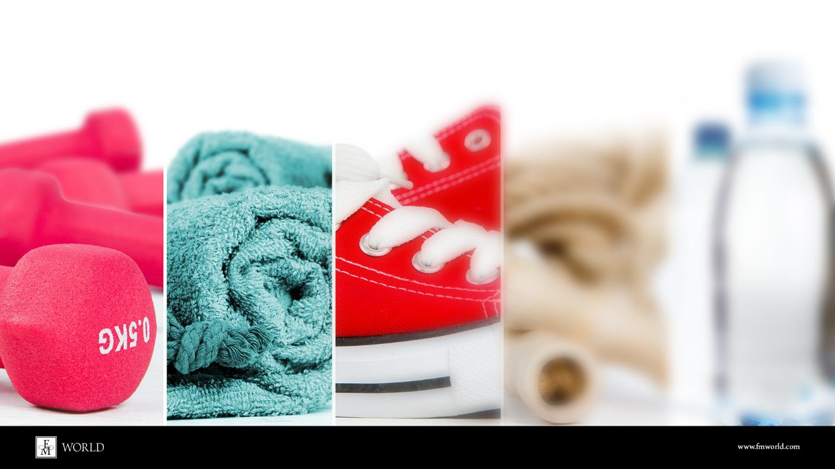


ETAPY 2-5 UTRATA WAGI
SLIM EXTREME

Slide 27

SLIM EXTREME
Wspomaganie odchudzania, zmniejszanie łaknienia
Zawiera glukomannan o wysokiej skuteczności redukcji masy ciała
Schudnij i zachowaj piękną skórę
Unikalny system „All day weight control” został opracowany z myślą o osobach pragnących w sposób racjonalny zmniejszyć wagę.
180 TABLETEK POWLEKANYCH + 30 TABLETEK MUSUJĄCYCH
2 x 103,5 g + 2 x 67,5 g

Slide 28


SLIM EXTREME
Jeśli Twój indeks BMI jest zbyt wysoki
albo czujesz, że powinieneś stracić kilka zbędnych kilogramów, nie zwlekaj – już dziś zatroszcz się
o swoje zdrowie i przyszłość!

Slide 29

SLIM EXTREME
TABLETKI POWLEKANE
Glukomannan w połączeniu z niskokaloryczną dietą, wpływa na utratę wagi.
Chrom pomaga utrzymać prawidłowy poziom glukozy we krwi, ograniczając ochotę na słodycze i chęć podjadania między posiłkami.
Cynk dba o prawidłowy metabolizm węglowodanów, kwasów tłuszczowych i makroskładników odżywczych, a także pomaga w prawidłowej syntezie białek, uczestniczących w przemianie materii.
Ekstrakt z Garcinia cambogia jest źródłem kwasu hydroksycytrynowego (HCA), który spowalnia wytwarzanie tłuszczu w organizmie.
Przyjmuj po 2 tabletki 3 razy dziennie, popijając dużą ilością wody (1 lub 2 szklankami).

Slide 30
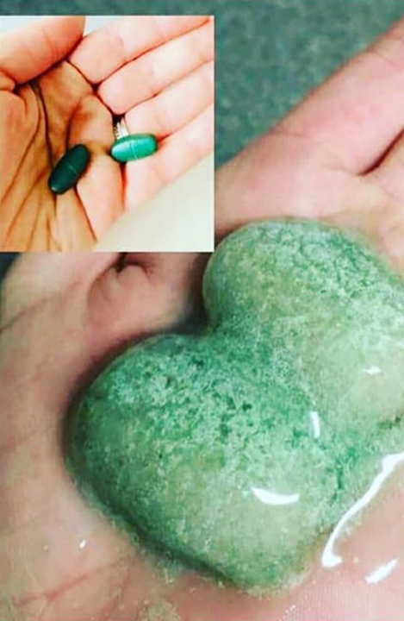
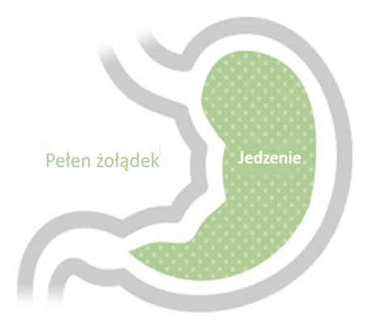
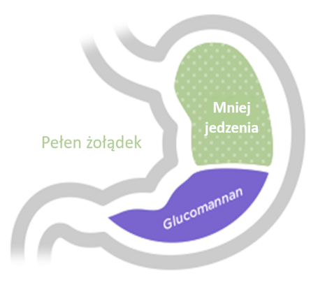

SLIM EXTREME
Jedzenie
Glukomannan
Jedz mniej i bądź wciąż nasycony
Przyjmuj po 2 tabletki 3 razy dziennie, popijając dużą ilością wody (1 lub 2 szklankami).

Slide 31

SLIM EXTREME
TABLETKI MUSUJĄCE
O SMAKU WINOGRONOWYM
Witamina C wspomaga produkcję kolagenu, zapewniając skórze prawidłowe funkcjonowanie.
Biotyna dba o prawidłowy metabolizm energetyczny i makroskładników odżywczych, a wraz z witaminą B2 pomaga zachować zdrową cerę.
Witamina B2 odpowiada za utrzymanie prawidłowej pigmentacji skóry i włosów.
Wapń ma wpływ na właściwe funkcjonowanie enzymów trawiennych.
Rozpuść 1 tabletkę dziennie w szklance wody (200 ml) i wypij przed jedzeniem.

Slide 32
10 KROKÓW
DO SUKCESU

Slide 33
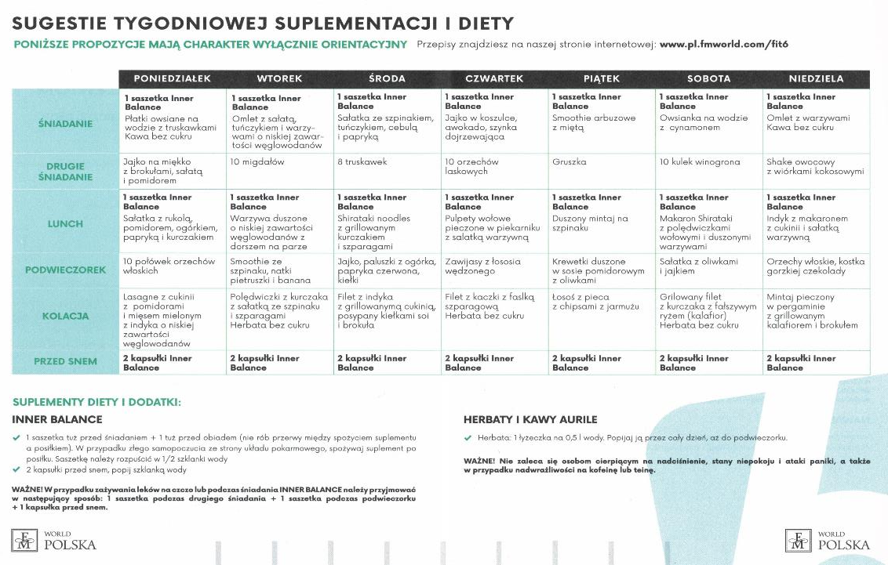

10 KROKÓW DO SUKCESU
1. Trzymaj się zasad żywieniowych i listy produktów.

Slide 34

 | PONIEDZIAŁEK | WTOREK | ŚRODA | CZWARTEK | PIĄTEK | SOBOTA | NIEDZIELA
I posiłek | Omlet z warzywami | Omlet z warzywami | Owsianka z nasionami chia i borówkami | Owsianka z nasionami chia i borówkami | Sałatka owocowa | Fit muffinki z jabłkiem i cynamonem | Jajecznica na cebulce z szynką i pomidorami
II posiłek | Owoc | Owoc | 10 orzechów laskowych | 10 orzechów laskowych | Kokosowa owsianka z kakao | 10 migdałów | Fit muffinki z jabłkiem i cynamonem
III posiłek | Sałatka z kurczakiem | Sałatka z kurczakiem | Tuńczyk w puszce z warzywami | Tuńczyk w puszce z warzywami | Jajko na twardo z warzywami | Łosoś zapiekany pod porem, cukinią i papryką | Polędwiczki z kurczaka w sosie grzybowym z sałatką z warzyw sezonowych
IV posiłek | 10 migdałów | 10 migdałów | Sałatka z jajkiem | Sałatka z jajkiem | 10 orzechów włoskich | Awokado z szynką i warzywami | 10 orzechów laskowych
V posiłek | Dorsz zapiekany w pomidorach | Dorsz zapiekany w pomidorach | Leczo z klopsikami z indyka | Leczo z klopsikami z indyka | Łosoś grillowany z warzywami | Sałatka z kurczakiem | Grillowane krewetki z salsą pomidorowo - bazyliową

Slide 35
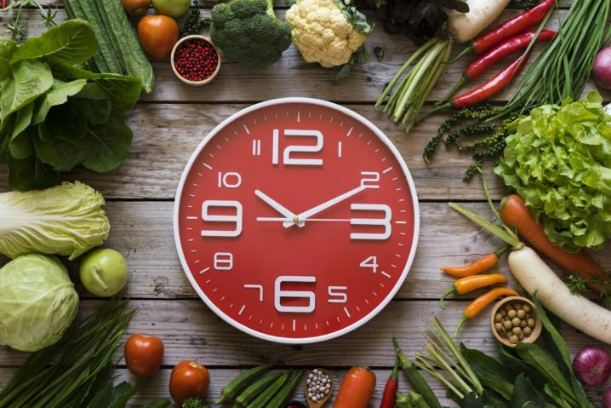
10 KROKÓW DO SUKCESU
2. Jedz regularnie.

Slide 36

10 KROKÓW DO SUKCESU
3. Nie omijaj posiłków.

Slide 37

10 KROKÓW DO SUKCESU
4. Pij wodę.

Slide 38

10 KROKÓW DO SUKCESU
5. Prowadź dziennik żywieniowy.

Slide 39
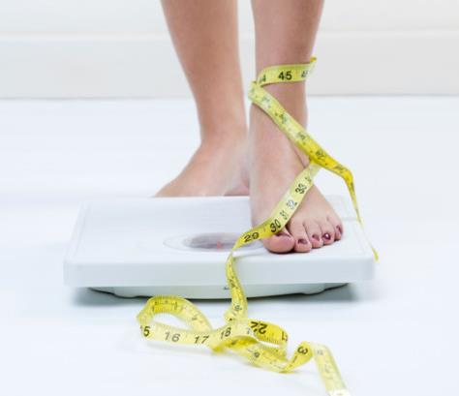
10 KROKÓW DO SUKCESU
6. Monitoruj postępy i wyciągaj wnioski.

Slide 40

10 KROKÓW DO SUKCESU
7. Ruszaj się :)

Slide 41
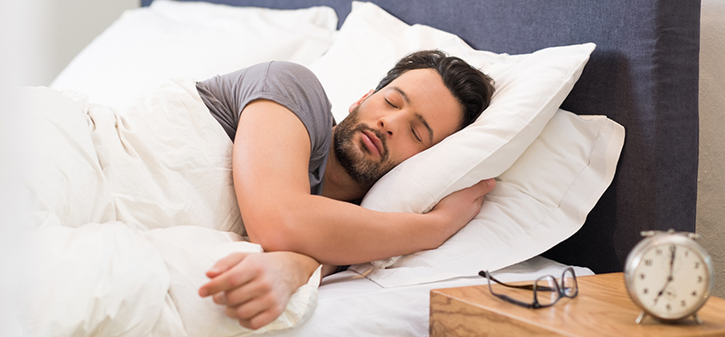
10 KROKÓW DO SUKCESU
8. Pamiętaj o regeneracji.

Slide 42
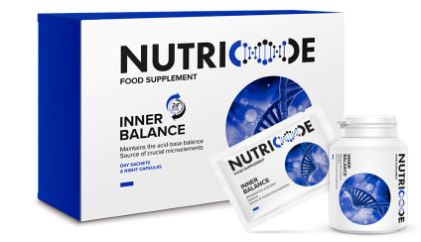

10 KROKÓW DO SUKCESU
9. Regularnie stosuj suplementację.

Slide 43

10 KROKÓW DO SUKCESU
10. Nastaw się pozytywnie do całego procesu.

Slide 44


KONTAKT FIT6 DG
Dołącz do nas na Fb i Instragramie
FB: @fit6.fit6
Instagram: Fit6_Fit6
mail: fit6dg@gmail.com

Slide 45


Strona internetowa
O programie
Produkty
Przepisy kulinarne
Blog
Wyzwania
Do pobrania
Najczęściej zadawane pytania
pl.fmworld.com/fit6/

Slide 46

Aplikacja mobilna
Moja aktywność, ćwiczenia, statystyki
Przypomnienia, posiłki, osiągnięcia

Slide 47
Co otrzymujesz w FIT6 ?
Korzyści FIT 6:
Utrata wagi oraz centymetrów
Lepsze samopoczucie i samoocena
Więcej energii życiowej
Lepszy i bardziej wydajny sen
Praca nad zdrowymi nawykami żywieniowymi
Dbałość o zdrowie – przedłużenie sobie życia
Zmniejszenie prawdopodobieństwa wystąpienia różnych chorób.
Wyrównanie ph organizmu – wyciszenie stanów zapalnych
Rozbudzenie metabolizmu
Lepsza, równiejsza skóra
Mniej widoczny cellulit
Wzór dla partnera/ dzieci/ znajomych

Slide 48
W cenie FIT6 otrzymujesz:
Kompleksowy program działania na 1 miesiąc
Suplementy dobrane do danego etapu diety na 1 miesiąc
Wskazówki żywieniowe – wykaz produktów dozwolonych, zasady działania, przykładowy jadłospis
Opiekę dietetyka klinicznego i stały z nim kontakt
Dostęp do aplikacji NUTRICODE
Przepisy i ciekawostki na blogu FIT6
Cykliczne szkolenia online z dietetykiem – Klaudią Niemirą

Slide 49


Dodatkowo od DG otrzymujesz:
Cykliczne szkolenia połączone z wykładami nt zdrowego życia
Spotkania „face to face” – wzajemne wsparcie
Dostęp do grupy online – wzajemne wsparcie
Wsparcie Twojego lidera
Cena 299 PLN /miesiąc

Slide 50
POWODZENIA W REALIZACJI CELÓW Z FIT6:D

Slide 51
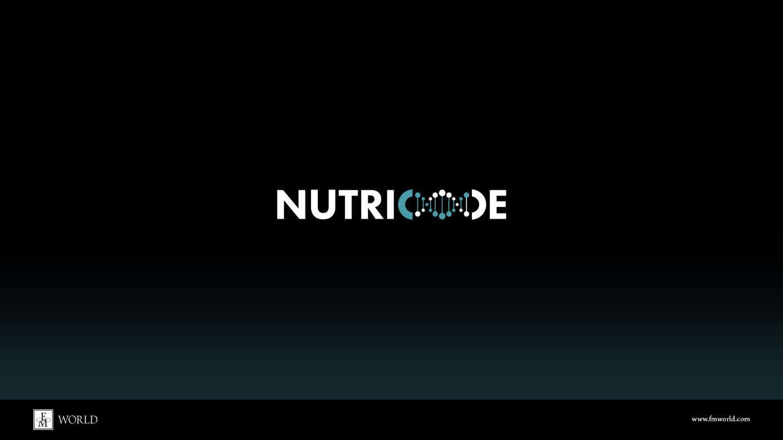


pl.fmworld.com/fit6/

